Slide 1

Основные изменения в отчетности по НДФЛ с 2024 года
Доклад Старшего государственного налогового инспектора отдела камерального контроля по администрированию НДФЛ налоговых агентов и страховых взносов
Ткалич Галины Сергеевны

Slide 2
С 01 января 2024 года изменились сроки представления Уведомления по налогу на доходы физических лиц ( подб. 6 п. 1 ст. 1 и п.2 ст. 6 от 27.11.2023 № 539-ФЗ )
Налоговые агенты должны представлять уведомления дважды в месяц:
Не позднее 25 числа текущего месяца, по налогу удержанному за период с 1-го по 22-е число текущего месяца;
Не позднее 3-числа следующего месяца, по налогу удержанного за период с 23-го числа по последнее число месяца;
Не позднее последнего рабочего дня текущего года, по налогу удержанного с 23 по 31 декабря.

Slide 3
С 01 января 2024 года введены новые коды периодов для Уведомления по налогу на доходы физических лиц
Коды отчетных периодов: 21 –первый квартал, 31- второй квартал, 33- третий квартал,34- четвертый квартал
Коды расчетных периодов:
01,02,03 - по налогу удержанного за период с 1- по 22-го число первого, второго, третьего месяца квартала;
11,12,13 - . по налогу удержанного за период с 23-го числа по последнее число первого, второго, третьего месяца квартала;

Slide 4
Коды периодов и сроки представления Уведомления по налогу на доходы физических лиц с 01 января 2024 года ( пп. 6 п. 1 ст. 1 и п.2 ст. 6 от 27.11.2023 № 539-ФЗ )
Месяц | Период | Код периода | Срок представления | Период | Код периода | Срок представления
ЯНВАРЬ | с 01.01.2024 по 22.01.2024 | 21/01 | 25.01.2024 | с 23.01.2024 по 31.01.2024 | 21/11 | 05.02.2024
ФЕВРАЛЬ | с 01.02.2024 по 22.02.2024 | 21/02 | 26.02.2024 | с 23.02.2024 по 29.02.2024 | 21/12 | 04.03.2024
МАРТ | с 01.03.2024 по 22.03.2024 | 21/03 | 25.03.2024 | с 23.03.2024 по 31.03.2024 | 21/13 | 03.04.2024

Slide 5
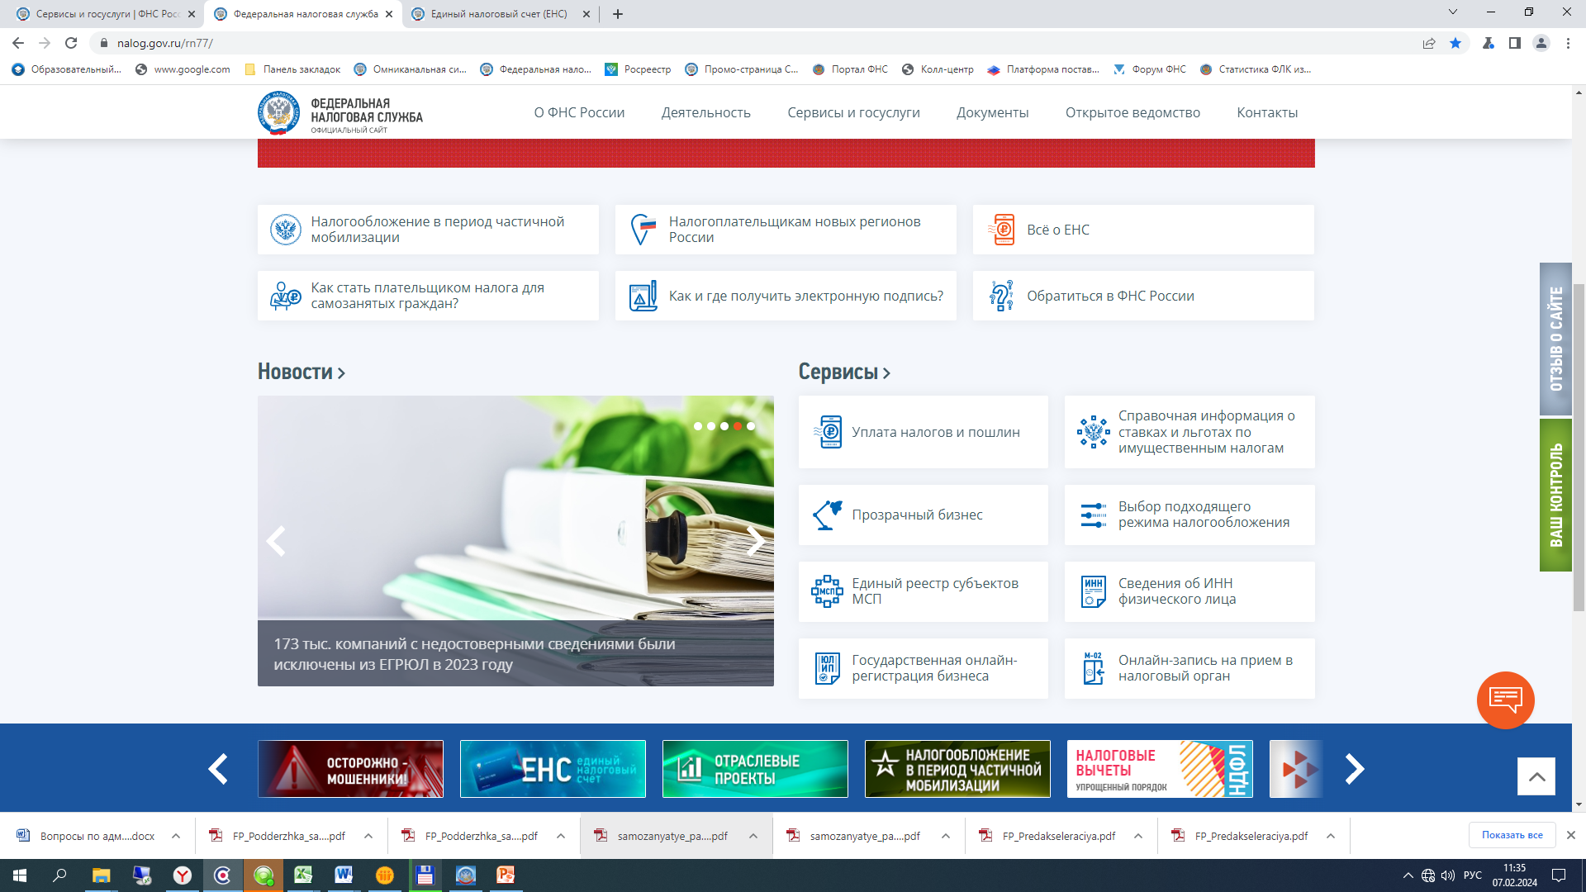
ПРОСМОТР ИНФОРМАЦИИ О ПОРЯДКЕ УПЛАТЫ НАЛОГОВ с 01.01.2024г

Slide 6
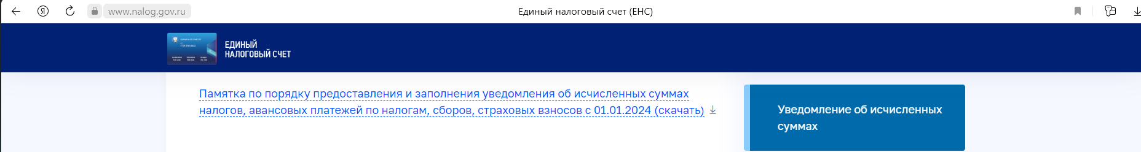
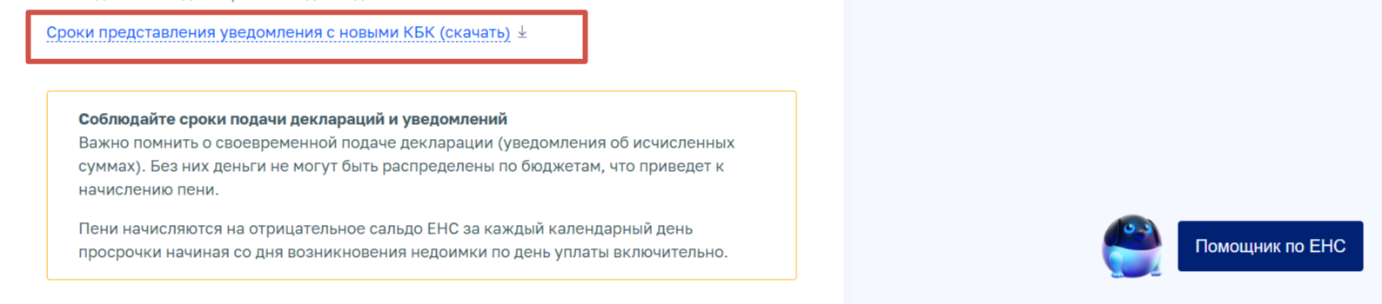
www.nalog.gov.ru

Slide 7
Сроки уплаты налога на доходы физических лиц
с 01 января 2024 года
Месяц | Период | Срок уплаты налога | Период | Срок уплаты налога
ЯНВАРЬ | с 01.01.2024 по 22.01.2024 | 29.01.2024 | с 23.01.2024 по 31.01.2024 | 05.02.2024
ФЕВРАЛЬ | с 01.02.2024 по 22.02.2024 | 28.02.2024 | с 23.02.2024 по 29.02.2024 | 05.03.2024
МАРТ | с 01.03.2024 по 22.03.2024 | 28.03.2024 | с 23.03.2024 по 31.03.2024 | 05.04.2024

Slide 8
С 01 января 2024 года доступен только один способ уплаты налогов и взносов
Юридические лица и Индивидуальные предприниматели с 1 января 2024 года не вправе применять распоряжения на перевод денежных средств со статусом «02» для уплаты Единого налогового платежа.
Эта функция предусматривалась в переходный период по внедрению ЕНС и действовала до 31 декабря 2023 года.
Налогоплательщики перечисляют налоги и взносы по единым реквизитам
Получатель | Казначейство России (ФНС России)
КБК для ЕНП | 18201061201010000510
Статус плательщика | 01

Slide 9
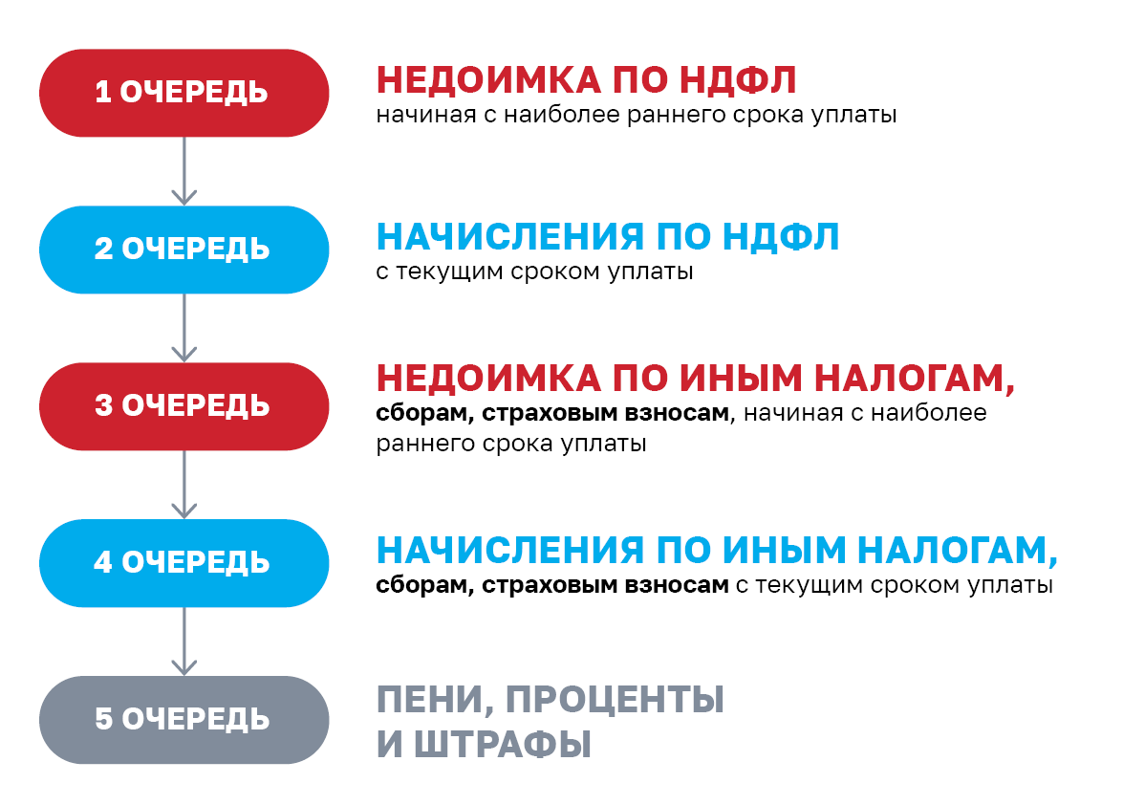
Как распределяется перечисленная сумма ЕНП

Slide 10





Ошибки при заполнении уведомлений об исчисленных суммах налога
Отчетный период
Сумма
Не верно указан период (срок уплаты) для уплаченного налога
Не верно указана сумма или указана не полная сумма налога за период
КБК
ОКТМО
Указан КБК ЕНП, не действующий КБК или КБК, по которому не предусмотрено уведомление
Не верно указан ОКТМО, в отношении которого уплачен налог

Slide 11
Способы исправления ошибок в уведомлении:
Где ошибка | Что делать
В сумме | 1. Создайте новое уведомление, например, в Личном кабинете. 2. Повторите данные ошибочной строчки (КПП, КБК, ОКТМО, период), а сумму впишите новую. 3. При поступлении уведомления в налоговый орган корректировка произойдет автоматически.
В иных данных | 1. Создайте новое уведомление. 2. Повторите данные ошибочной строчки (КПП, КБК, ОКТМО, период), а в сумме укажите «0». 3. Новой строкой укажите верные данные. 4. При поступлении уведомления в налоговый орган корректировка произойдет автоматически.

Slide 12

Контактные телефоны
по вопросам администрирования НДФЛ налоговых агентов
и страховых взносов
Для юридических лиц 2-05-81 (доб. 21-01, 21-16, 14-57, 21-48)
Для ИП/КФХ 2-05-81 (доб. 21-07, 21-13, 11-41)
УФНС России по Республике Алтай

